Slide 1
船主様向けサービスの紹介
海事に関わる今日と未来を

Slide 2

会社概要 （略称 MOLMAT）
役員体制（2025年10月）
企業規模
代表取締役社長 | 菊地 和彦
取締役副社長執行役員 | 新田 恭哉
取締役専務執行役員 | 大井 伸一 脇 修一
取締役常務執行役員 | 穴田 祐二
専務執行役員 | 北岡 輝雄
常務執行役員 | 瀧口 慎吾
執行役員 | 柏木 孝夫 奥村 智 池田 貴昭
理事 | 小山 成生
 | 大竹 祐一郎
 | 大嶋 亮造
非常勤取締役 （商船三井での役職） | 杉山正幸（常務 風力事業・オフショア事業担当）
 | 川中幸一（常務 チーフ・テクニカル・オフィサー）
 | 米田輝希（海上安全部長）
 | 松下尚美（グローバルマリタイムリソースDiv.副部長）
監査役 | 浦塚 敏彦
従業員数（2025年4月1日） | 186名
各拠点および訓練施設
●会社拠点
●訓練施設
本社・MOL DPトレーニングセンター
(東京都港区虎ノ門二丁目1番1号 商船三井ビル)
操船シミュレータルーム
(東京都港区海岸三丁目18番1号 ピアシティ芝浦ビル）
機関・荷役（LNG/タンカー）シミュレータ
(虎ノ門ヒルズステーションタワー 35階)
関西事務所(兵庫県神戸市中央区海岸通5番地 商船三井ビル)
広島事務所(広島県広島市南区的場町一丁目3番6号 広島的場ビル)
九州事務所(福岡県北九州市門司区港町1番5号)
株主は商船三井100％

Slide 3

当社のVisionとMission
Vision
海事人材訓練
特殊船運航・管理
船員サポート
オンサイトサービス
海事・新造船建造コンサル
オフショア事業への強みと卓越した技術力、
運航知見で海の安全と環境保全をサポートし、
カーボンニュートラル社会の実現に貢献する
プロフェッショナル集団
マリン
テクノロジー
デジタル
エンジニア
リング
テクニカル
ナレッジ
Mission
マリンテクノロジーと建造監理技術の融合により、
各種海事・新造船建造コンサルティングから訓練・
運航支援・メンテナンスに至るまでの、
シームレスな海事ソリューションを提供することで、
従業員・グループ外顧客・商船三井に新たな価値を
届ける
海事
ノウハウ

Slide 4
社長メッセージ
当社は2025年4月に商船三井グループの海事技術系3社（「MOLマリン＆エンジニアリング」「MOLシップテック」「商船三井オーシャンエキスパート」）が統合し「商船三井マリテックス株式会社」として発足致しました。
統合三社のリソースを結集し「各種海事・新造船建造コンサルティングから訓練・管理運航支援・メンテナンスに至るまでのシームレスな海事ソリューションを提供することで、従業員・グループ外顧客・商船三井に新たな価値を届ける」
ことを、ミッションとしております。
今回は当社業務の中で船主様向けのサービスを紹介させて頂きます。140年間にわたる商船三井グループの運航と建造の知見をベースに、商船三井の自社保有フリートに対し提供してきたサービスを船主様にもお使い頂けますと
幸甚です。
引き続き「商船三井マリテックス株式会社」をお引き立て賜りたく、何卒宜しくお願い申し上げます。
商船三井マリテックス株式会社
代表取締役社長CEO
菊地 和彦

Slide 5
サービス紹介
1
オンサイト事業
2
海事手続事業
3
新造船建造監理事業
4
海技訓練事業

Slide 6
オンサイト事業
1
安全設備や装備の点検・検査サービスを通し、商船三井運航船の安全運航を支えて参ります
当社救命艇、進水装置及び負荷離脱装置点検整備業務は、メーカーの承認を受けております。
【MSC.402(96)各国指示に関し】
2020年1月1日より、下記対象の年次/5年次点検を含む保守、詳細点検、作動試験、開放及び修理は、
IMO決議MSC.402(96) に従って船舶の旗国主管庁により認可された整備事業所により実施することが必要です。
2020年4月1日、
救命艇・進水装置点検整備のサービスプロバイターとして、ISO9001(2015)を取得いたしました。
サービス対象
救命艇、救助艇及び離脱装置
ダビット進水式、自由降下式、救助艇・救命いかだ用の進水装置
※商船三井傭船の日本寄港船に限らせて頂いております

Slide 7
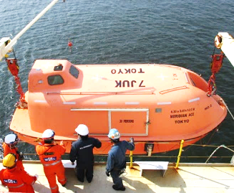
オンサイト事業
1
救命艇／進水装置の点検整備 サービス内容
1
救命艇／救助艇
外観・艇内点検
備品の状況点検・機関の正常運転の確認
救命艇離脱装置の作動確認、整備
保守・点検・修理の本船記録の確認・荷重試験立会い
進水装置
ダビット・ウィンチの外観・状態点検・作動確認
ウィンチブレーキ部の開放点検整備
ギアケースの目視点検
保守・点検・修理の本船記録の確認・荷重試験立会い

Slide 8
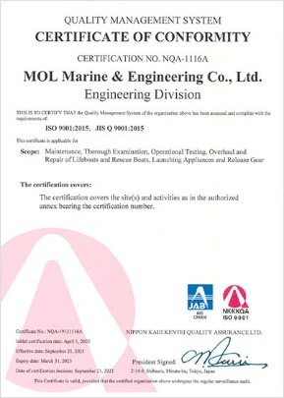
オンサイト事業
1
救命艇／進水装置の点検整備 ライセンス取得状況
2
救命艇／救助艇
事業所承認など
株式会社信貴造船所
株式会社ニシエフ（含：旧株式会社石原造船所製）
Jiangsu Jiaoyan Marine Equipment Co.,Ltd. (Jiangyin Xinjiang F.R.P.Co.,Ltd.)（中国）
ジャパン マリンユナイテッド株式会社
旗国（パナマ、バハマ、リベリア）認可
ClassNK
ISO9001
進水装置
株式会社マンセイ（含：旧三浦マシン株式会社製）
株式会社相浦機械（辻産業株式会社）
Oriental Precision & Engineering Co., Ltd.(韓国）
ジャパン マリンユナイテッド株式会社
(＊) 株式会社関ヶ原製作所：業務提携
ISO9001(2015)
記載以外のメーカー製救命艇・進水装置の点検整備の手配も可能ですので、是非当社にお問い合わせください。

Slide 9
オンサイト事業
1
救命艇／進水装置の点検整備 ライセンス別実績
３
ライセンス別取扱隻数（202５年10月時点）
旗国によって、旗国主管庁が認める認定機関により承認された整備事業所もしくは他の主管庁によって認可された整備事業所が求められています。
当社は、日本海事協会並びにパナマ・リベリア・バハマ各主管庁より救命艇、進水装置及び負荷離脱装置の整備事業所として承認を受けており、当社技師についても各メーカーからの承認を受けた上で、業務を行っております。
また外地（シンガポール・中国・韓国・その他）での、点検整備手配も承っております。
 | 2024 | 2025
点検総数 | 124隻 | 104隻
救命艇/救助艇
株式会社信貴造船所 | 38隻 | 31隻
株式会社ニシェフ | 45隻 | 38隻
JIANGSU JIAOYAN | 20隻 | 19隻
JIANGYIN NEPTUNE | 1隻
JIANGYIN XINGIANG | 1隻
JMU | 2隻 | 2隻
NOBSAFE | 4隻 | 4隻
VIKING | 3隻 | 2隻
QUINDAO BEIHAI | 8隻 | 4隻
TSUNEISHI | 2隻 | 3隻
PALHINGER |  | 1隻
進水装置
株式会社マンセイ | 87隻 | 73隻
株式会社相浦機械 | 7隻 | 5隻
OPCO | 16隻 | 6隻
関ケ原製作所 | 11隻 | 16隻
NORSAFE | 1隻 | 2隻
JMU | 2隻 | 2隻
＊オレンジは手配件数

Slide 10
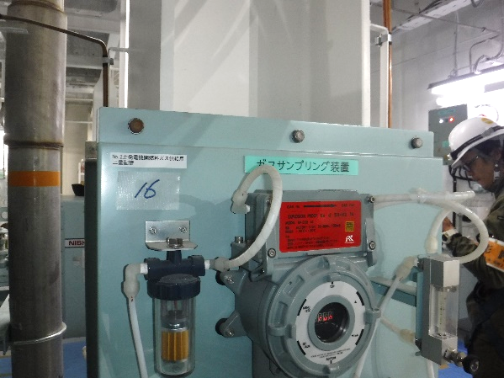
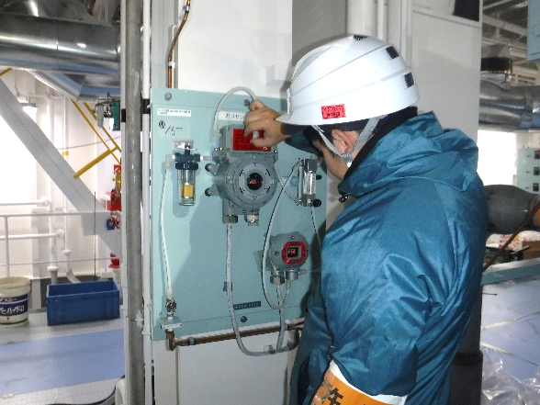
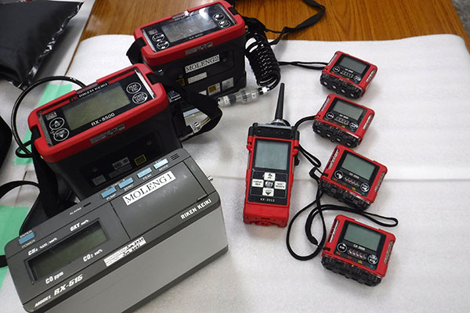
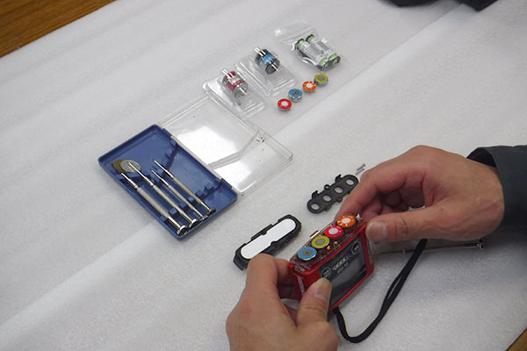
オンサイト事業
1
その他サービス（ガス検知器、救命筏、消火設備等）
４
理研計器社ガス検知器購入・点検
定置型
ポータブル型
サービス内容
定置型ガス検知器 入渠中に点検作業を実施
ポータブルガス検知器 訪船点検、陸揚げ点検・代替機貸与
SIREの内容に基づき、メーカーによるメンテナンス推奨期間を遵守し、センサー、フィルターなどの交換部品も周期を守り、メーカー指定のテストガスを用いて正確な校生など保守整備を行います。

Slide 11
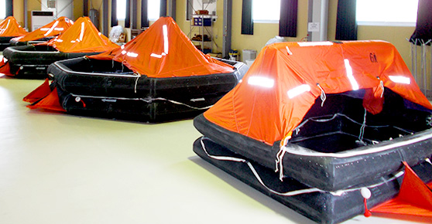
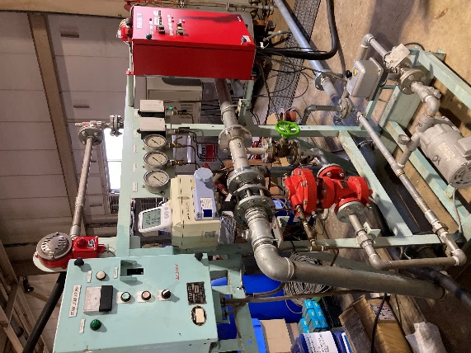
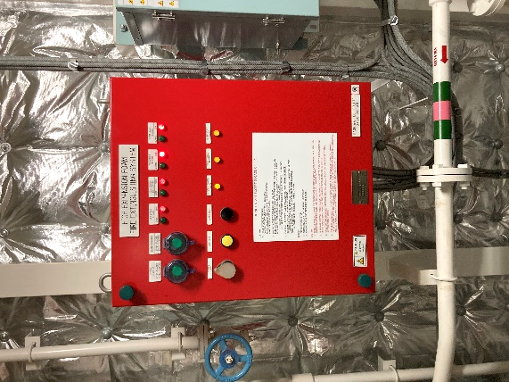
オンサイト事業
1
その他サービス（ガス検知器、救命筏、消火設備等）
4
救命筏手配
４
サービス内容
膨張式張式筏(Life Raft)
膨張式救命胴衣(Life Jacket)
イマーションスーツ
自蔵式呼吸具(SCBA)
非常用脱出呼吸具(EEBD)
GMDSS(Global Maritime Distress and Safety System)
捜索救助用レーダートランスポンダ(SART)
双方向無線機(Two-way radio)
非常用位置指示無線標識(EPIRB)
各種消火器、消火設備点検手配
消火設備手配

Slide 12
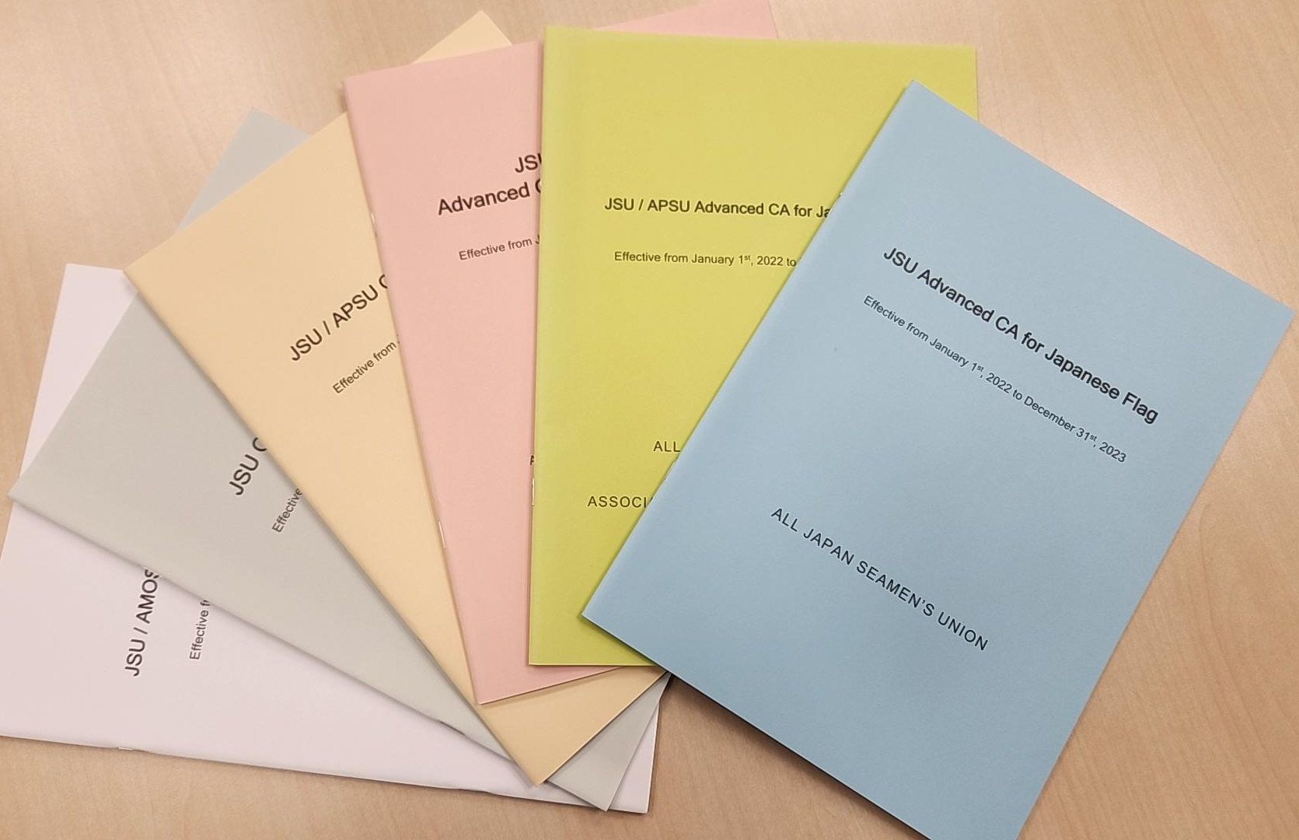
海事手続事業
２
船主様に代わり、国際労使交渉に基づく労働協約内容に沿った事務手続きや、
これに絡む組合との調整を行っております
GC / LC業務
1
サービス内容
GC・LCの取得および更新申請手配
顧客への労働協約インフォーメーション業務
組合費・基金の算出を目的とした乗下船情報の報告および書類発送業務
外国人船員労働協約に規定する基金、組合費支払い代行
組合からの苦情対応窓口と折衝、船員の死亡や負傷時の補償手続き
実績
船舶管理会社 ： 17社 （In-house 8社＋3rd party ９社）
対象隻数 ： 約260隻 （2025年10月現在）

Slide 13
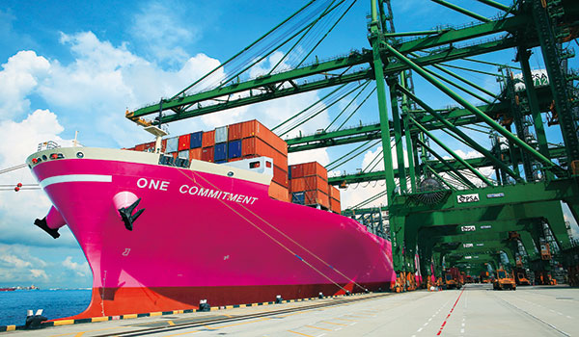
海事手続事業
２
日本籍／準日本籍船関連業務
２
サービス内容
準日化を含む日本籍化時の検査や登録に伴う管理会社、 官庁等を含めた関係者間の調整業務（イニシャル業務）
日本籍化後の証書更新・書換に関する調整およびサポート （ランニング業務）
その他、脱籍、船主・船名変更手続き
実績
DRY・Tankerにおける船管統括部と船舶管理会社と業務委託契約
対象隻数 ： 日本籍船 76隻 （2025年10月現在）

Slide 14
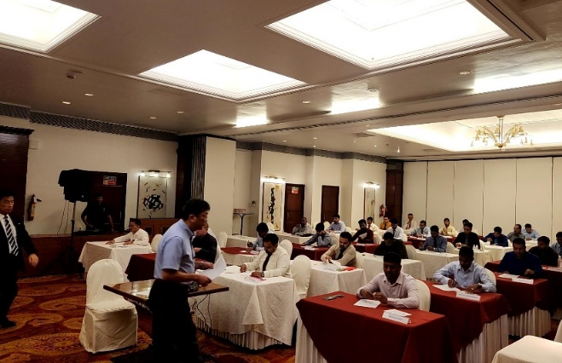
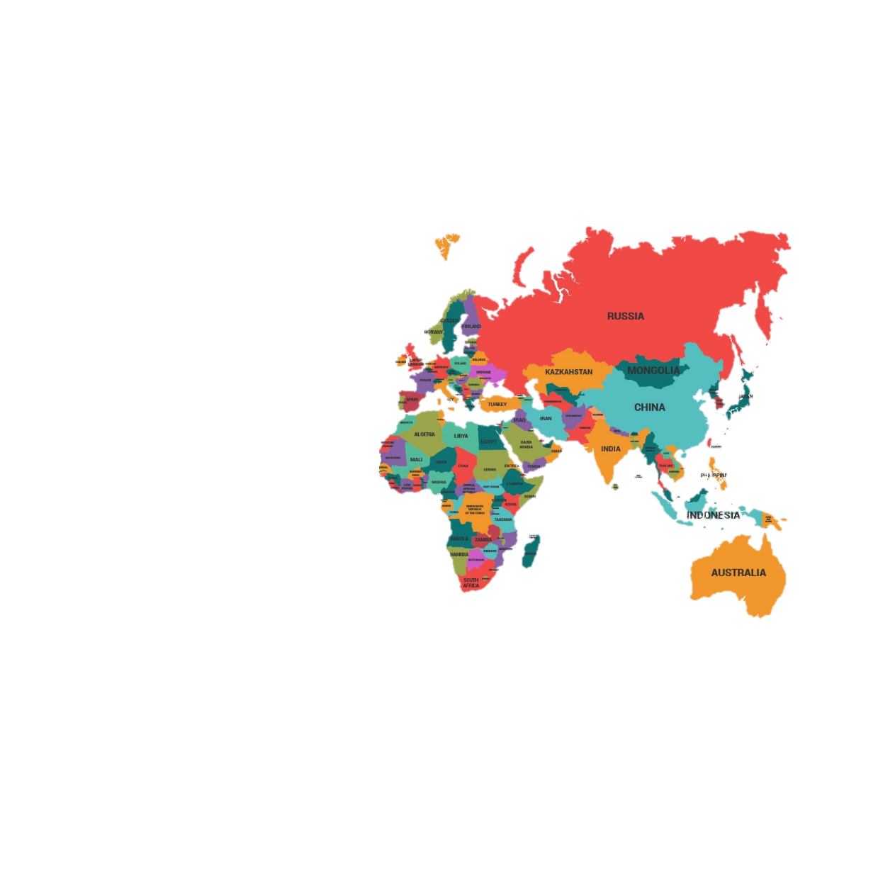



海事手続事業
２
JISS関連業務
３
サービス内容
日本籍船に乗り組む外国人船員の免状・資格（≒ JISS）の申請手続き業務
JISS取得のための海外開催の承認試験・審査の幹事業務
承認試験開催地と開催回数
現地の円滑かつ適切な運営開催を管理・サポート
試験会場の選定・開催準備
試験当日の設営準備・試験官（国交省・SECOJ・無線協会） のアテンド
精算業務など
フィリピン：5回 インド：2回 ブルガリア：1回
その他、法改正・書式変更に伴うマンニング会社への周知業務
実績
株式会社商船三井との業務委託契約
対象マンニング会社数 ： 13社 （2025年10月現在）

Slide 15
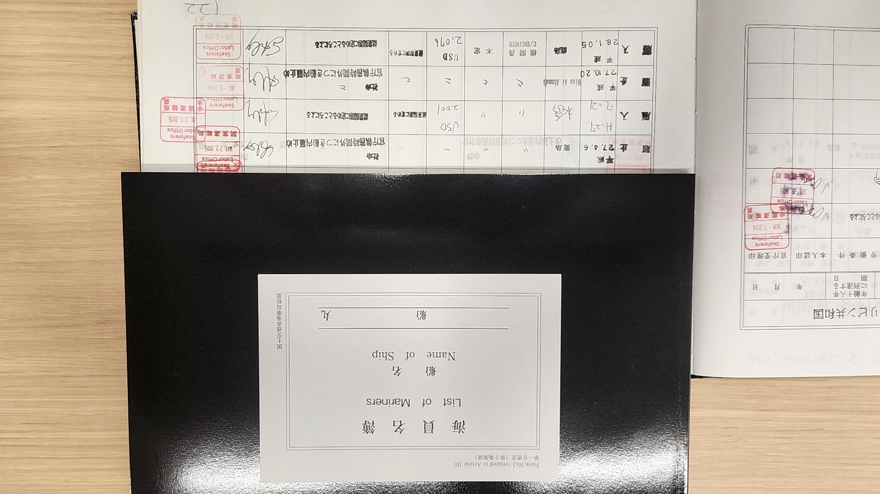
海事手続事業
２
雇入・雇止及びその他届出・申請業務
４
サービス内容
日本籍船に乗り組む船員の雇入止手続きのための官庁届出業務
船員の死亡や負傷時に伴う欠員発生時の海事法サポート
その他、法改正・書式変更に伴うマンニング会社への周知業務
実績
船舶管理会社 : 7社（In-house 6社 + 3rd party 1社）
対象隻数 ： 日本籍船 76隻 （2025年10月現在）

Slide 16
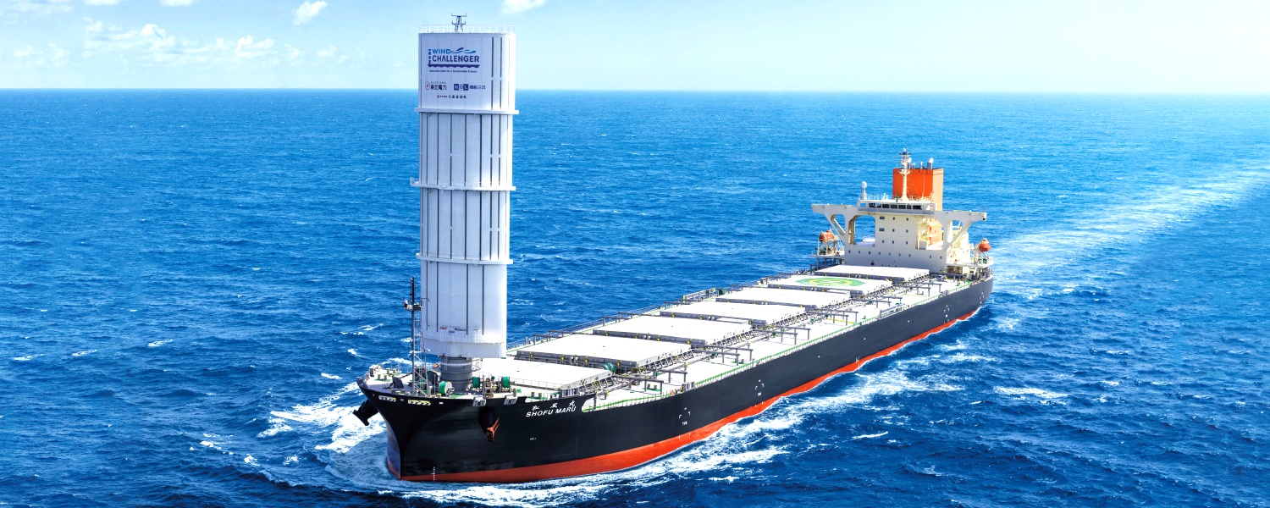
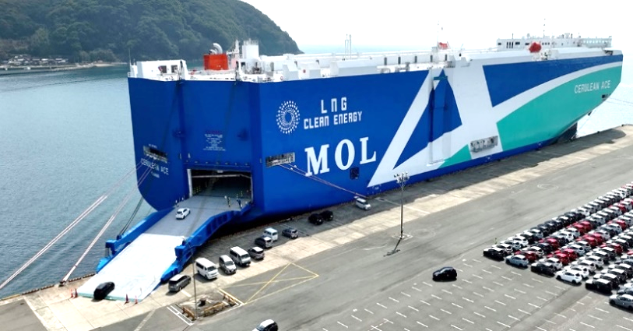
新造船建造監理事業
３
計画段階から竣工までの全プロセスを一貫して支援する「新造船建造コンサルティングサービス」
高品質で使いやすく安全な船を作り、次世代に貢献いたします
専任のプロジェクトマネージャーを配置、全体統括を行い最適化
商船三井グループ全体の発注船が対象となり、
多様な船種・ニーズに対応
高度化する船舶建造要件への対応（技術革新・環境規制）
世界初ウィンドチャレンジャー搭載の石炭船「松風丸」
造船所とのパートナーシップを重視し、技術力を最大限に引き出す
エンジニアリングベースでのサポート
密なコミュニケーションと柔軟な対応
オフショア船、新燃料船、WC搭載船などの特殊船をご検討の際は、ご相談ください。
LNGを主燃料とする自動車船「CERULEAN ACE」

Slide 17
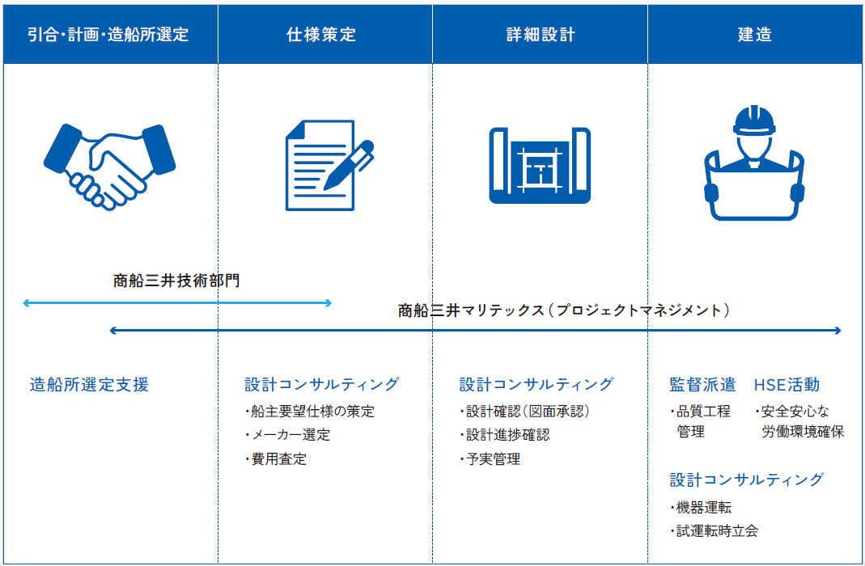
新造船建造監理事業
３
新造船建造監理業務の流れ
１
造船所選定、仕様策定、設計、建造の新造船コンサルタントとして、計画立案から竣工までをサポートいたします。
引合・計画・造船所選定
仕様策定
詳細設計
建造
商船三井技術部門
商船三井マリテックス（プロジェクトマネジメント）
造船所選定支援
設計コンサルティング
設計コンサルティング
監督派遣
HSE活動
船主要望仕様の策定
メーカー選定
費用査定
設計確認（図面承認）
設計進捗確認
予実管理
品質工程管理
安全安心な 労働環境確保
設計コンサルティング
機器運転
試運転時立会

Slide 18
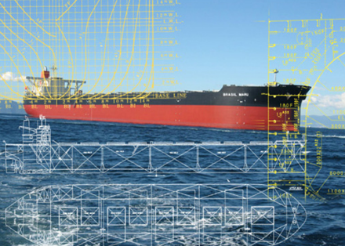
新造船建造監理事業
３
新造船建造コンサルティング
２
新造船プロジェクトマネジメント業務
契約仕様策定・設計・建造段階においてプロジェクト全体を俯瞰しながら、当社独自の品質マネジメントシステム（ISO9001取得)を用いた安全・工程・品質管理を行います。各プロジェクト毎に専任のプロジェクトマネージャーを任命し、造船所・船主関係部門の窓口となって契約から竣工までプロジェクト全体を統括します。
設計コンサルティング業務（仕様策定、メーカー選定、図面承認、工場試験立会）
造船契約締結時の本船契約仕様について造船所と交渉します。
船主様の要求仕様を織り込みつつ、また長年の知見から得た安全で高品質、
そしてユーザー視点で使い勝手の良い仕様を策定します。契約後、設計段階
では新造船に搭載する各機器のメーカー選定、造船所から提出された承認
図面をユーザー目線でレビューを行います。また、各機器の工場出荷前試験
にも立会い、製品の品質に問題がないか事前に確認します。

Slide 19
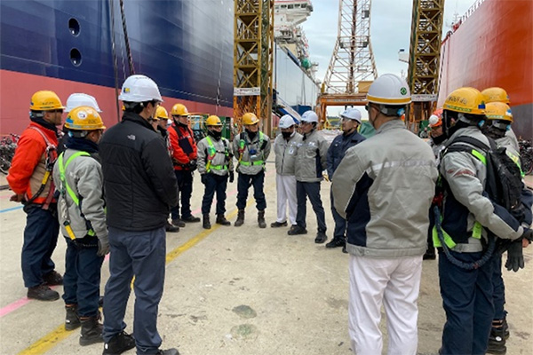
新造船建造監理事業
３
新造船建造コンサルティング
２
建造造船所選定支援業務
建造候補造船所の現地調査を行い、安全・品質・工程管理の観点から現場のリスクを洗い出し、建造能力を分析・評価し、建造造船所選定プロセスを支援します。
建造監督派遣業務
建造工程にあわせて建造監督を国内外の現場に派遣します。
海外の造船所については、海外の監督派遣会社と連携し、専門性を持つ監督の採用・育成・評価を行い、 優秀な監督人材を確保しています。
HSE活動
弊社から派遣している駐在監督の安全確保が主目的。
現場での災害は新造船建造工程に大きな影響を及ぼす可能性があるため、
現場のHSE状況を定期的にモニターし、造船所の協力を得ながら日々、
HSE改善活動を行っています。弊社の国内・海外造船所で培った豊富な
現場経験を活かして、HSE強化を推進する造船所を支援します。

Slide 20




新造船建造監理事業
３
新造船プロジェクト実績（2025年3月時点）
３
 | 船種 | 代替燃料・ 風力推進 | 隻数 | 建造国
1 | 7050RT型自動車運搬船 | LNG | 6 | 日本
2 | 7050RT型自動車運搬船 | LNG | 4 | 日本
3 | ケープサイズBC | LNG | 7 | 中国
4 | ケープサイズBC | LNG | 1 | 日本
5 | 95BC | LNG+風力 | 1 | 日本
6 | 42BC | 風力 | 3 | 日本
7 | 92BC | - | 3 | 日本
8 | VLCC | LNG | 6 | 中国
9 | 重量物運搬船 | - | 1 | 中国
10 | メタノール運搬船 | メタノール | 1 | 韓国
11 | 液化エタン船 | エタン | 3 | 韓国
 | 船種 | 代替燃料・ 風力推進 | 隻数 | 建造国
12 | 液化エタン船 | エタン | 3 | 韓国
13 | LPG/アンモニア運搬船 | LPG | 2 | 韓国
14 | LPG/アンモニア運搬船 | LPG | 4 | 日本
15 | LPG/アンモニア運搬船 | LPG | 2 | 日本
16 | LPG/アンモニア運搬船 | LPG | 2 | 韓国
17 | LNG運搬船 | LNG | 3 | 韓国
18 | LNG運搬船 | LNG | 10 | 韓国
19 | LNG運搬船 | LNG | 4 | 韓国
20 | 北極域調査船 | LNG | 1 | 日本
21 | CSOV | - | 2 | ベトナム
22 | 13kTEUコンテナ船 | - | 6 | 日本

Slide 21
新造船建造監理事業
３
サービス詳細
４
内容 | 補足 | 成果物
1. プロジェクト定例会議の出席
造船所との工程会議 機器メーカーとの定例会 | プロジェクト実行体制の確認(設計・建造) 工程・品質・安全の進捗確認 二元燃料主機設計・製造の進捗確認 | 会議議事録 打合せ報告書
2. 設計コンサルティング（図面承認他）
設計リスクアセスメント(HAZID) 図面承認業務：仕様・ルールとの整合 オペレーションマニュアル作成支援(主機・バンカリング) | リスクアセスメントのフォローアップ 過去メタノール燃料船不具合フィードバック 図面承認SoW (対象図面、船主コメント取り纏め等) 二元燃料関連図(主機・燃料供給システム他) 代替燃料バンカリング(STS) | 設計(仕様)確認 承認図の進捗管理
3. 建造監督派遣
駐在 or 出張ベース(毎月1回、e.g. 月例会議) 二元燃料関連機器艤装工事/コミッショニング 海上試運転立会い | 現場の工程・品質・安全監理 二元燃料主機性能確認 本船性能確認 | 定期報告(週報・月報) 工事立会報告
4. FAT立会
重要機器陸上試験立会い： 主機・発電機二元燃料関連機器 | 陸上試験での品質・性能確認 | 立会報告書

Slide 22
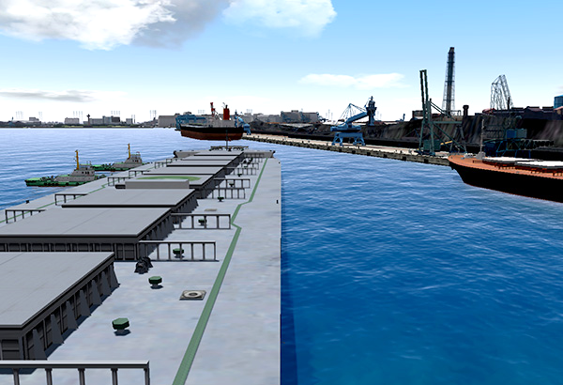
海技訓練事業
４
各種シミュレータを用い、海上輸送の担い手である海技者の教育・訓練を実施
商船三井グループ内外問わず海技者の育成を通じ、船舶の安全運航に寄与しています
操船訓練
強制水先免除制度（PEC）操船シミュレータ講習
船舶の大型化、船種の変化への対応、
限界風速下での着離桟、
港により定められた入港手順の把握
国土交通省から講習実施機関として認定を受けた
当社操船シミュレータシステムにより、実際の乗船に代わる履歴換算に必要な認定証明書を発行
船長として初めて乗船をする、新入社の航海士、
少ない経験値を補うなど、訓練の目的は様々
訓練内容
船長・水先人・バースマスター対象入出港操船
ドックマスター入出渠操船
航海士対象沿岸航海
航海士対象船長補佐
新人航海士導入
操船シミュレータイメージ

Slide 23
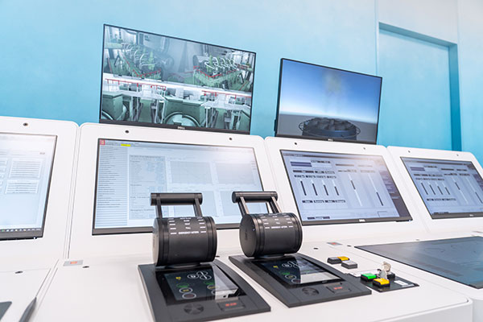
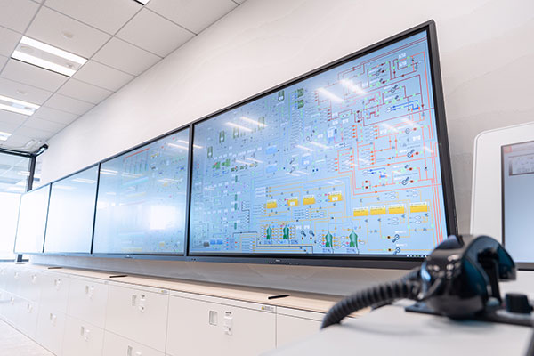
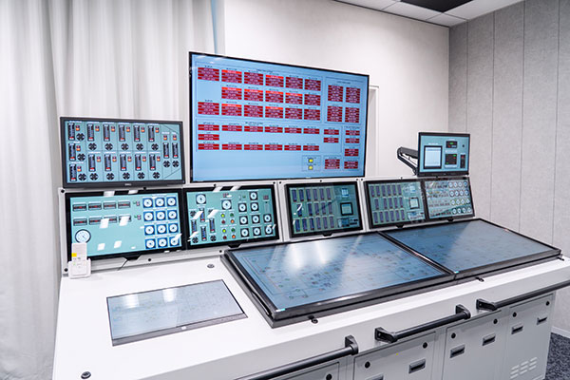
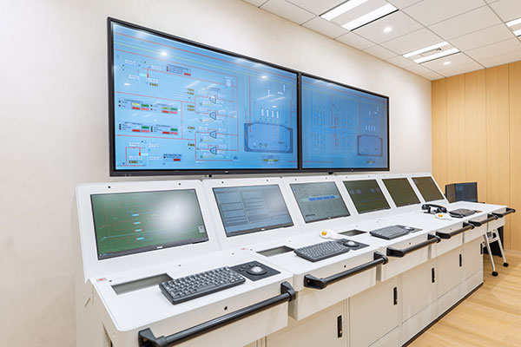

海技訓練事業
４
機関訓練（ディーゼル・タービン）
訓練内容
主機操縦装置
ディーゼルエンジン電子ガバナ概要
トラブルシューティング など
タンカー荷役訓練
訓練内容
タンカー運航技術訓練
特殊作業(ガスフリーなど）訓練
機関(ディーゼル・タービン)シミュレータ
LNG船関連訓練
訓練内容
LNG船運航技術
LNG船タービンシミュレータ
タービン機関技術/ボイラ制御装置
CCRリソースマネジメント
LNG船運航技術研修は
SIGTTOスタンダードを網羅した訓練プログラムであり、認証をDNV GL(Det Norske Veritas)から取得
VLCC(原油タンカー)荷役シミュレータ
LNG荷役シミュレータ

Slide 24
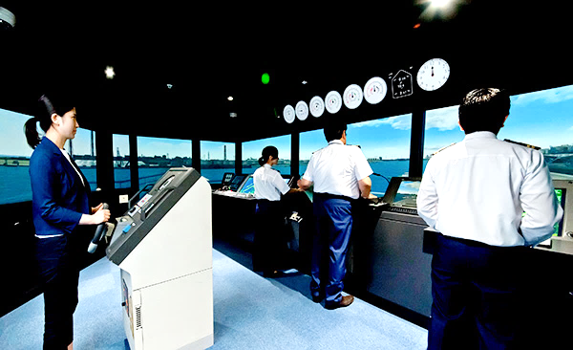
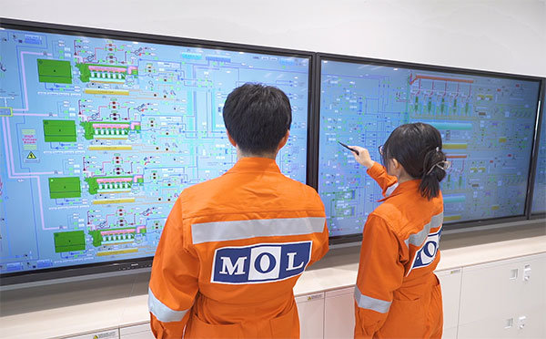
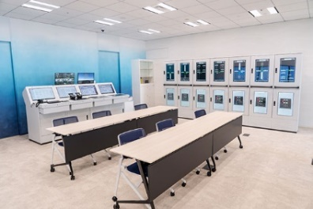
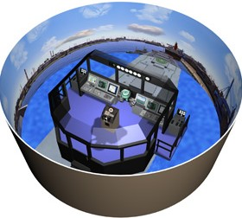
海技訓練事業
４
BRM（ブリッジリソースマネージメント）訓練 /ERM（エンジンルームリソースマネージメント）訓練
連絡ミス、操作ミス、思い込みなどのヒューマンエラーから起こるトラブルをなくすため、
人と物の情報を最大限に活用し、海難事故を予防するための訓練
エンジンルーム
360度操船シミュレータ
その他、海技免許更新・失効講習等各種、実船に即した訓練・研修を実施

Slide 25
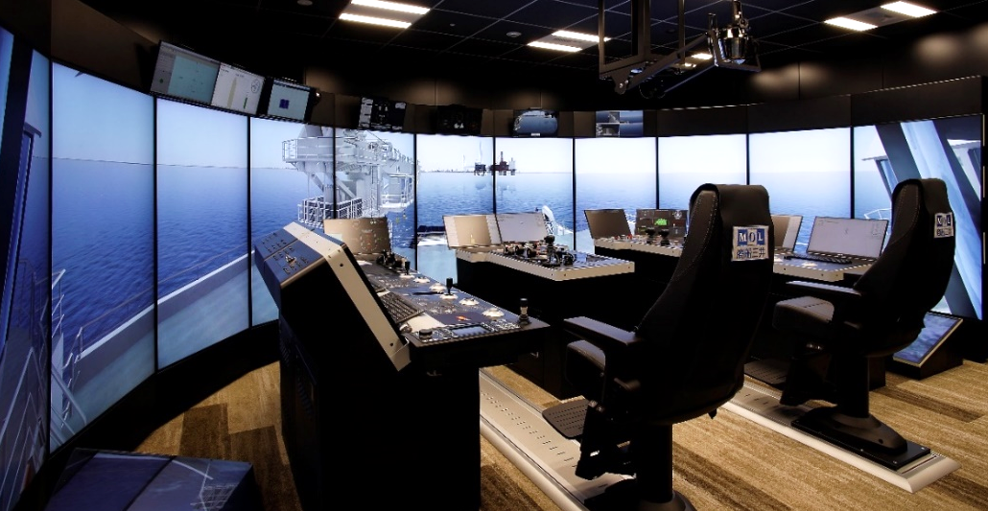


海技訓練事業
４
MOL DPトレーニングセンター
自動船位保持装置
（Dynamic Positioning System）シミュレータ
日本初のNI（The Nautical Institute 本部：イギリス）の 認証トレーニングセンター
洋上風力発電や海洋開発用特殊船の
DPオペレーター資格取得に必須のトレーニング修了証書を発行
商船三井グループ内外から広く受講可能な施設
NI認証コース
ClassNK認証コース
DPインダクションコース
DPシミュレータコース
DP船乗船履歴短縮コース
DPオペレーター資格更新コース
DP船上保守コース
ケーブル敷設船コース
アンカーハンドリング船コース
SOV (洋上風力メンテナンス支援船)コース
SEP（ジャッキアップ・リグ）コース
オフショア船コース

Slide 26
お問い合わせ窓口
オンサイト事業
担当 ： 中村（080-5420-2399）、川富（080-6560-1332）
海事手続事業
担当 ： 辻（090-8770-7335）
新造船建造監理事業
担当 ： 森田（０８０－２２４９－５５６８）
海技訓練事業
担当 ： 山口（070-7607-2157）
商船三井マリテックス問い合わせアドレス
admin@mol-maritex.co.jp

Slide 27


